Slide 1
Біосфера та її межі. Основні положення вчень В.Вернадського про біосферу.
Підготувала учениця 11 – А класу Вепрук Анастасія

Slide 2
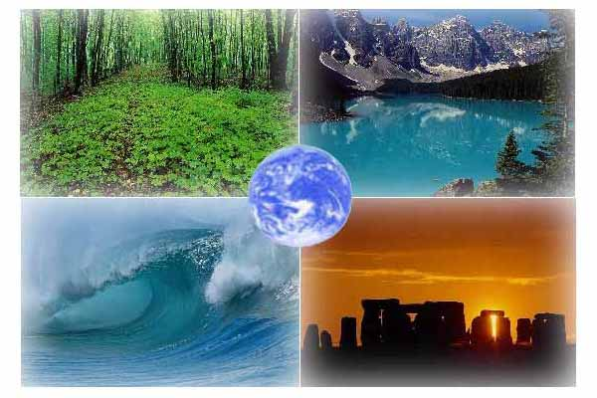
Біосфера
Біосфера — це своєрідна оболонка Землі, що охоплює всю сукупність живих організмів і ту частину речовини планети, яка перебуває в безперервному обміні з цими організмами.

Slide 3
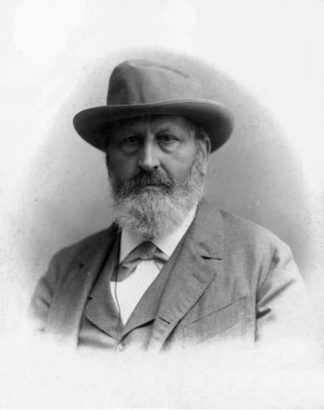
Термін «біосфера»
Вперше термін “біосфера” використав австрійський геолог Е. Зюсс у 1875 р.

Slide 4
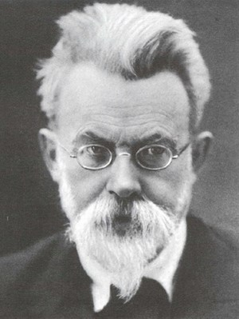
Вчення Вернадського про біосферу
Учення про біосферу як особливу частину Землі, населену живими організмами, створив український вчений В.І. Вернадський.
В 1926 р. було опубліковано його книгу «Біосфера», в якій автор сформував основні ідеї стосовно біосфери.

Slide 5
Основні положення вчення Вернадського про біосферу
біосфера не просто одна з оболонок Землі, це організована оболонка;
бути живим - значить бути організованим (відповідно до ролі і функцій живих організмів у природі їх поділяють на продуцентів, консументів, редуцентів);
головною формою діяльності живих організмів у біосфері є їхня біогеохімічна робота, яка виявляється у формі незамкнутих і незворотних потоків енергії і речовин між основними компонентами біосферної цілісності;
такі потоки енергії і речовин В. Вернадський називав біогеохімічними циклами, оскільки до процесів колообігу долучаються все нові й нові організми;
біогеохімічна циклічність є суттю організованості й еволюції біосфери.

Slide 6
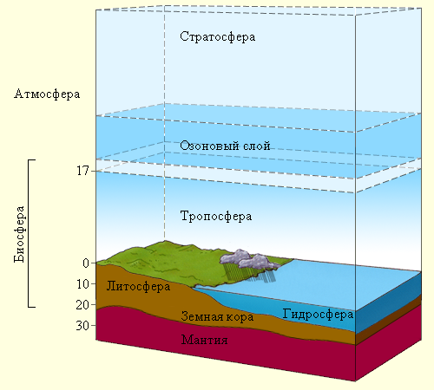
Структура біосфери
Біосфера має певні межі. Вона охоплює нижню частину атмосфери (до висоти озонового шару), всю гідросферу і верхні шари літосфери.

